Slide 1

GJENVINNING

Slide 2

GRUBLESPØRSMÅL
Hva er gjenvinning?
Hva er farlig avfall?
Hva kan skje hvis avfall havner i naturen?
Hvorfor er det lurt å gjenvinne?

Slide 3
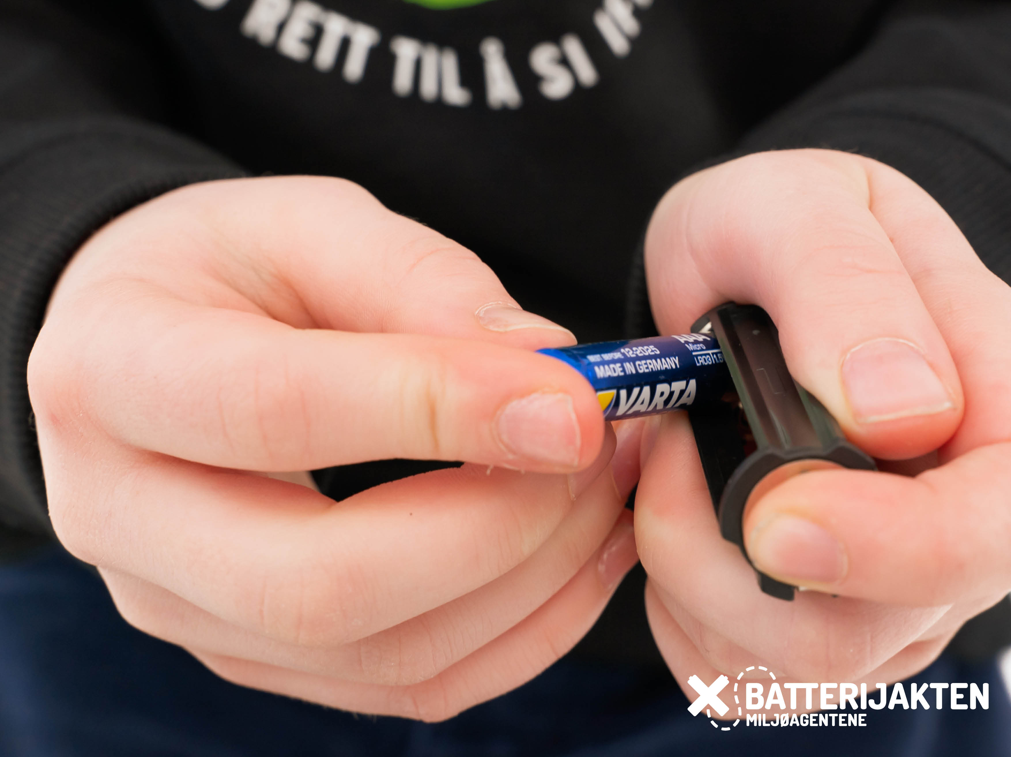

Slide 4
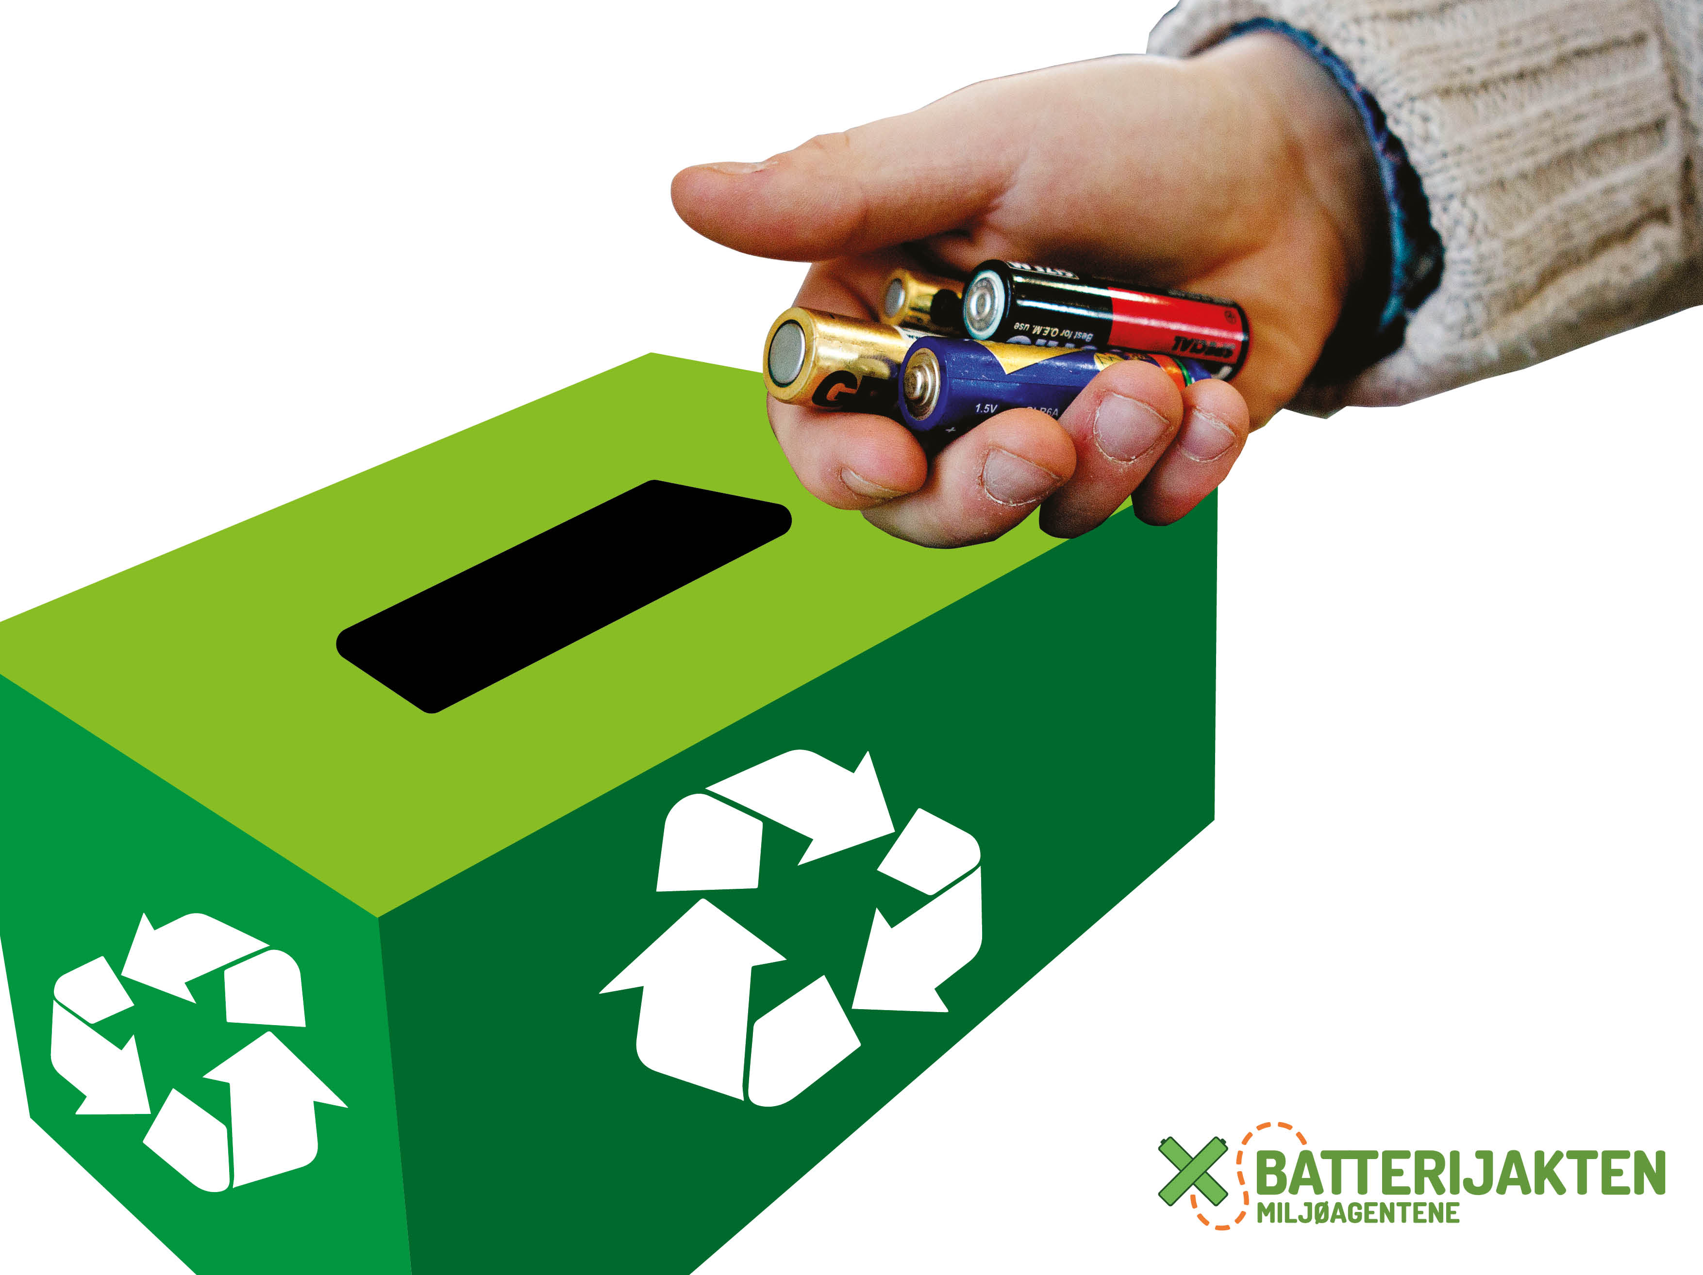

Slide 5
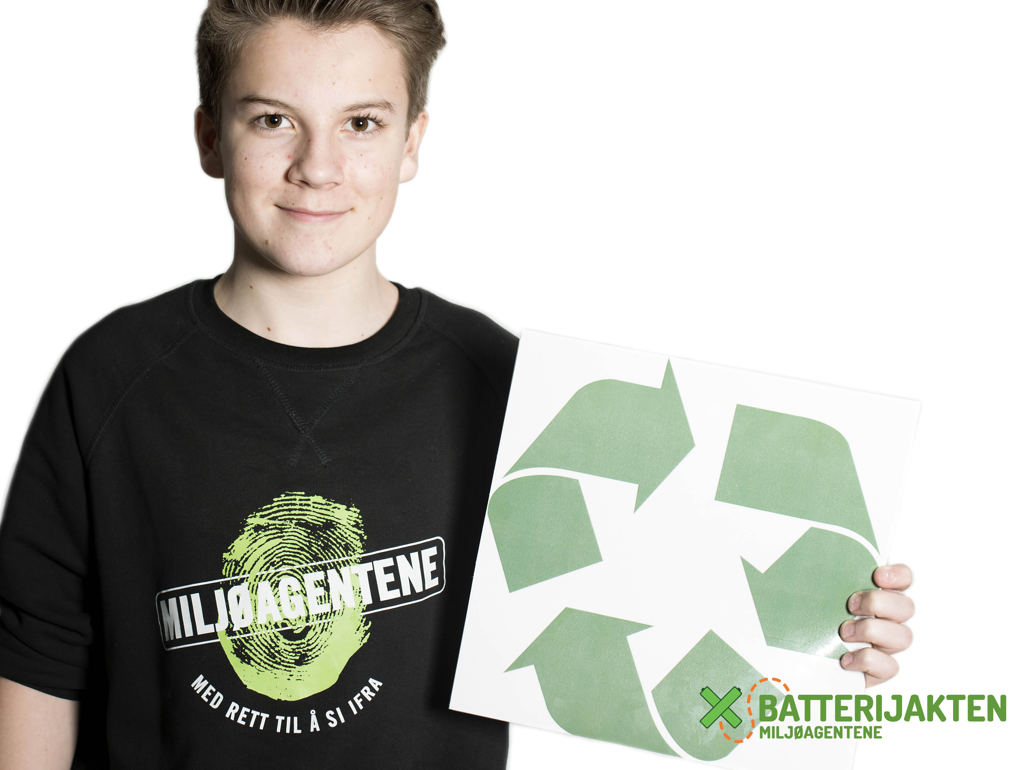
Hva er
gjenvinning?

Slide 6


Slide 7
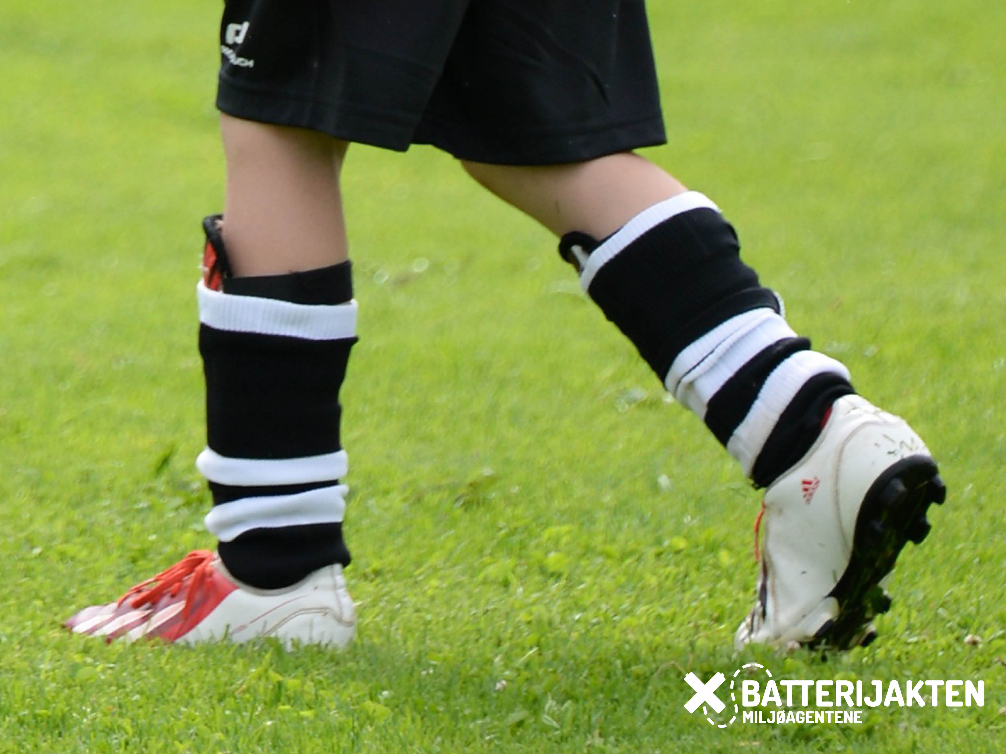

Slide 8
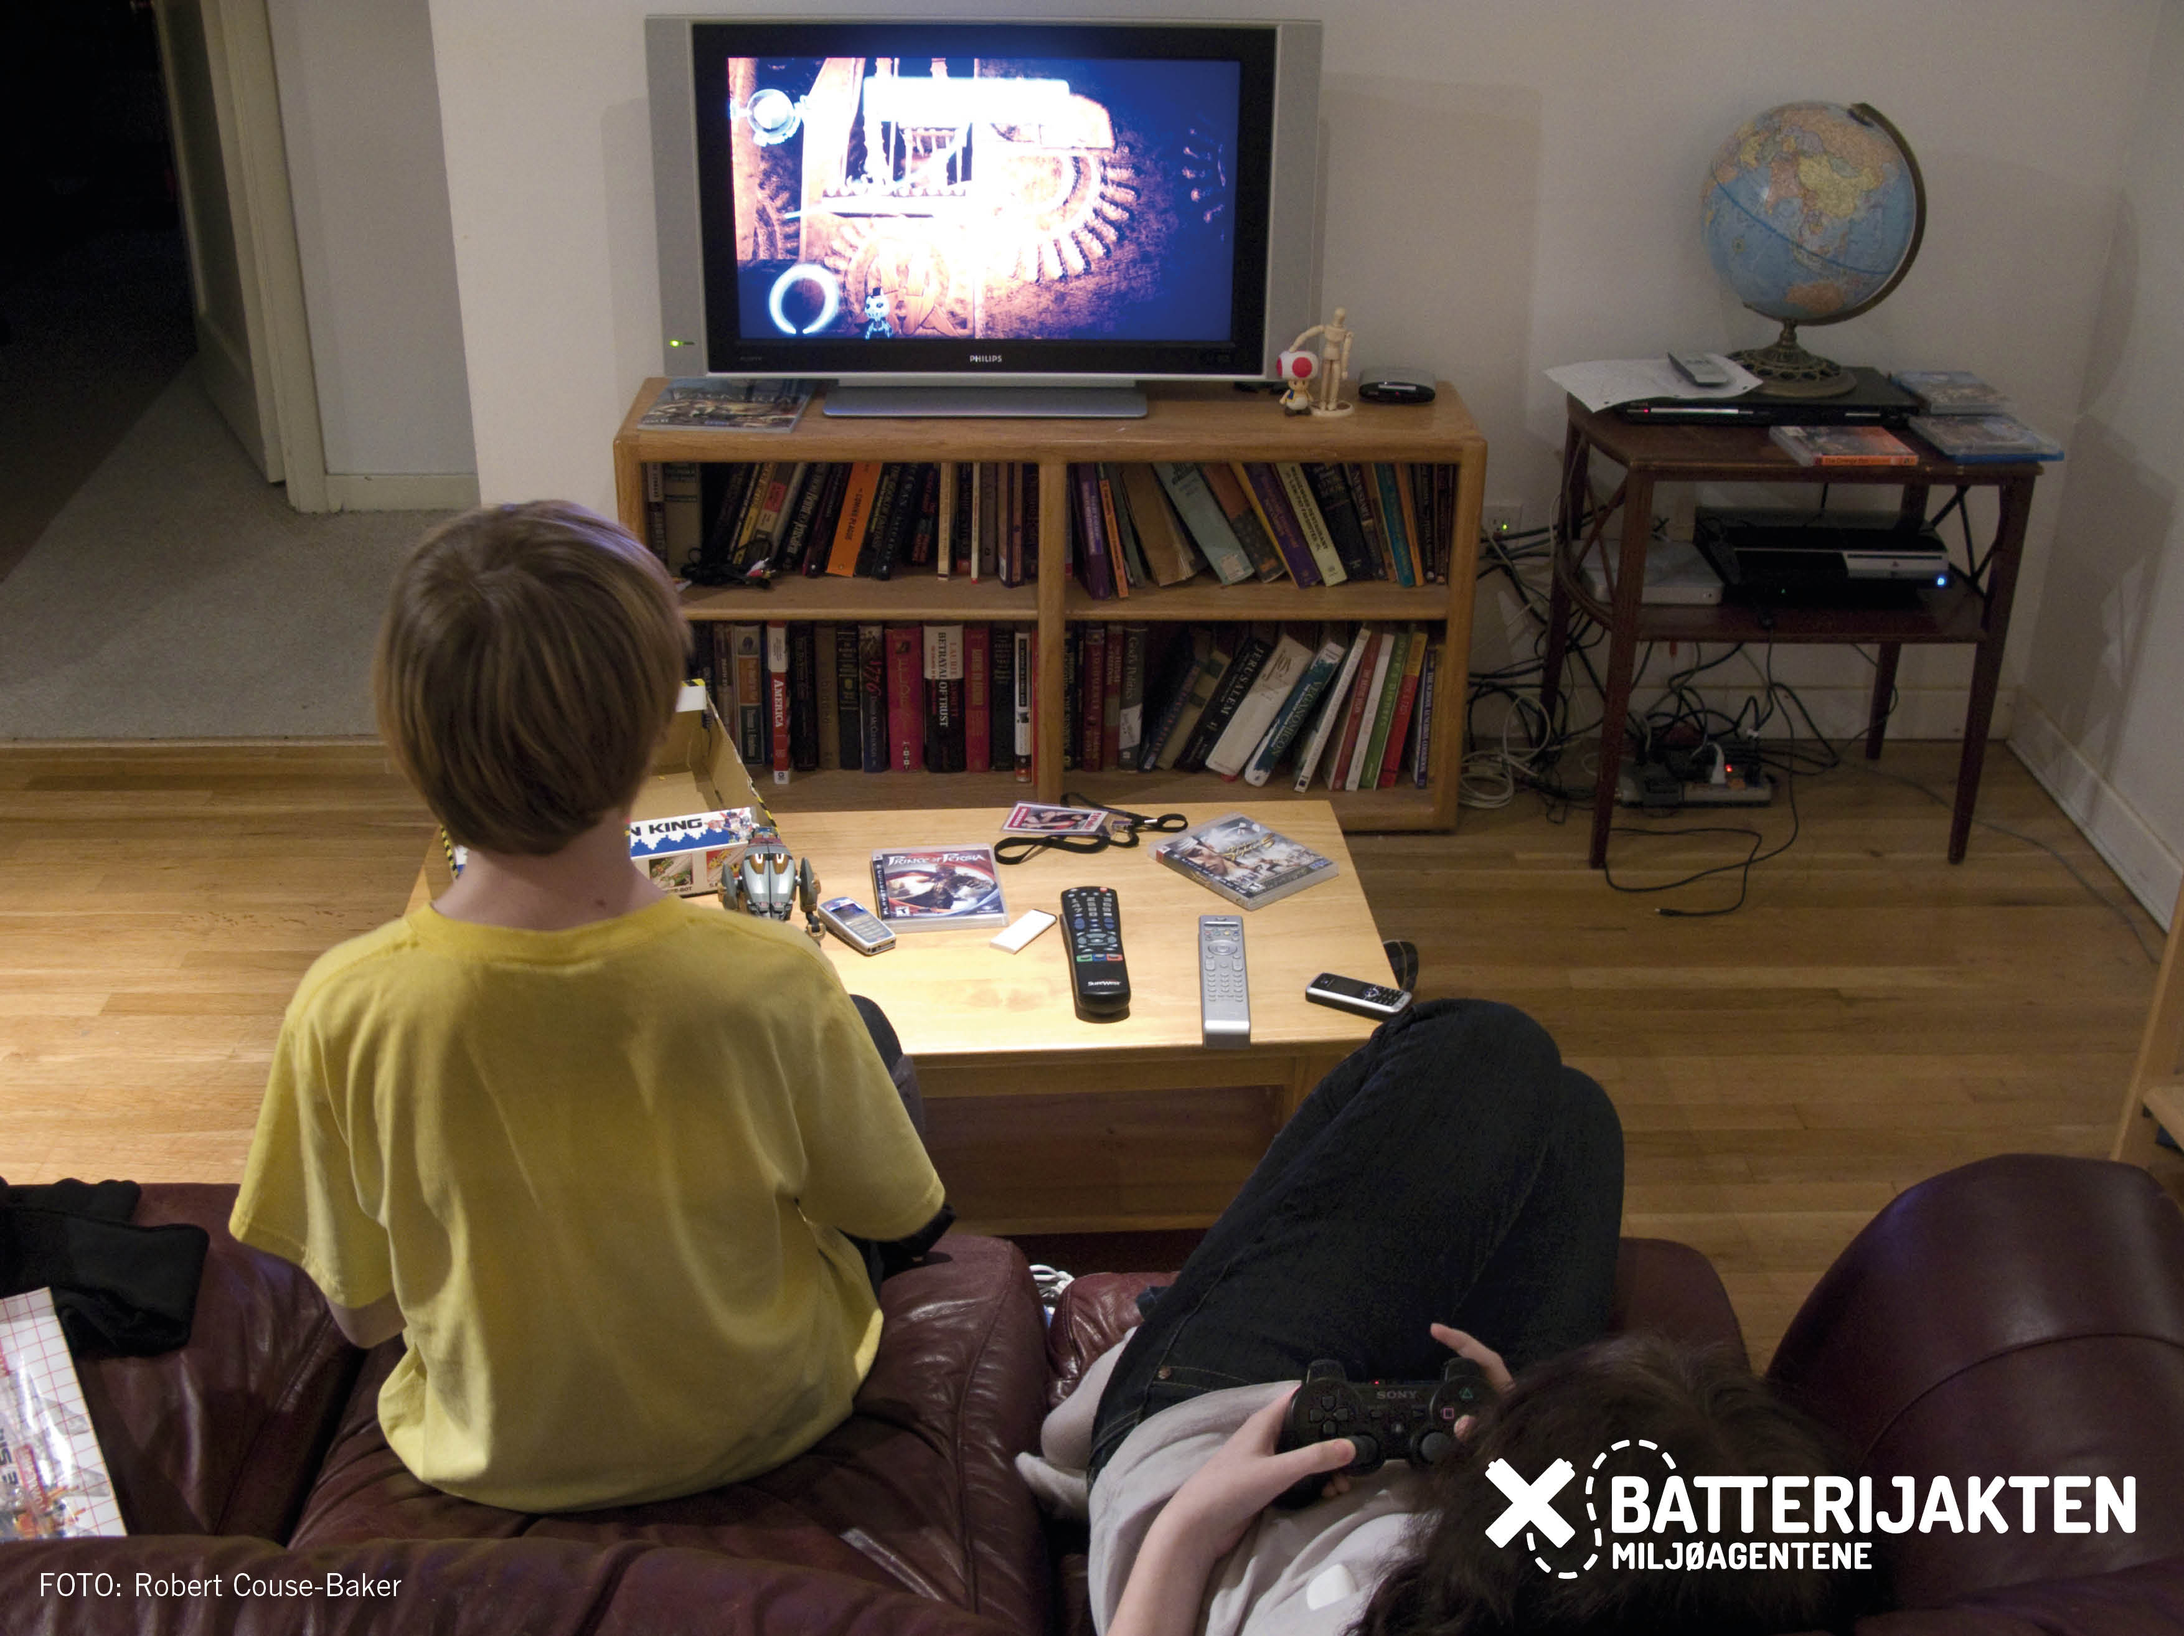

Slide 9
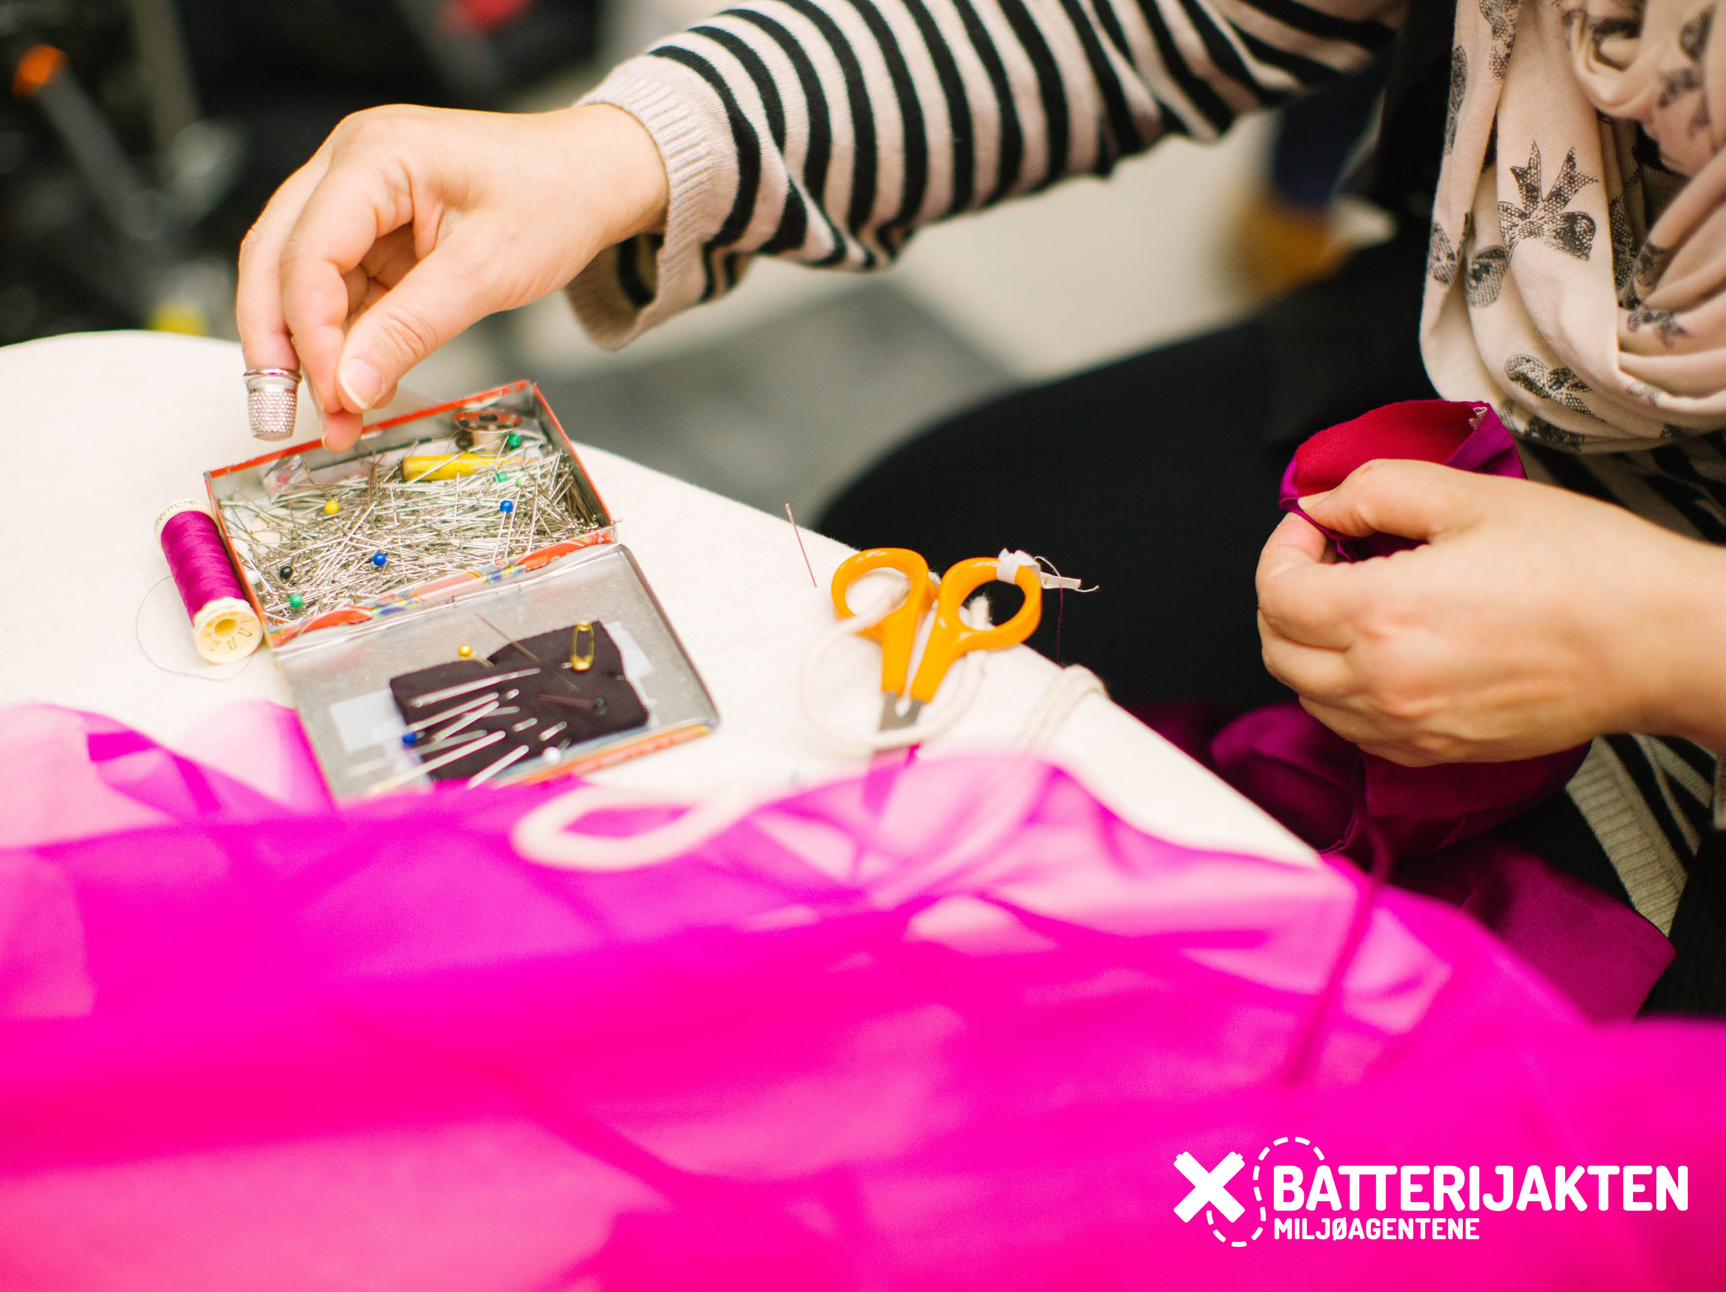

Slide 10
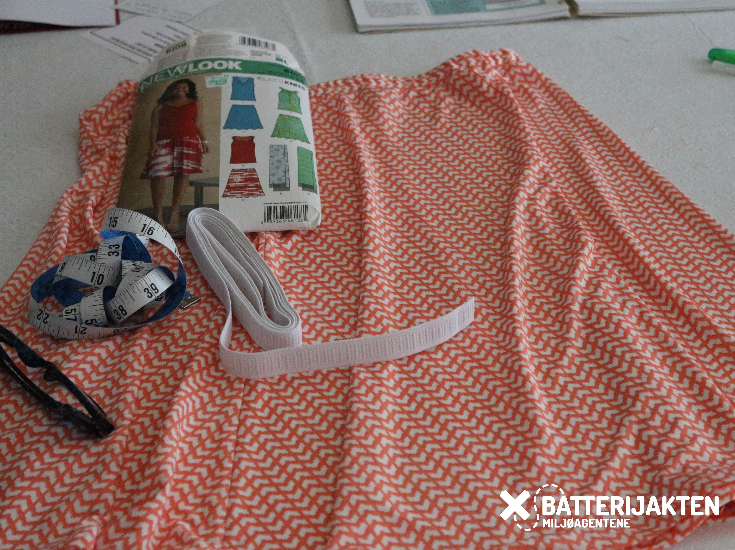

Slide 11
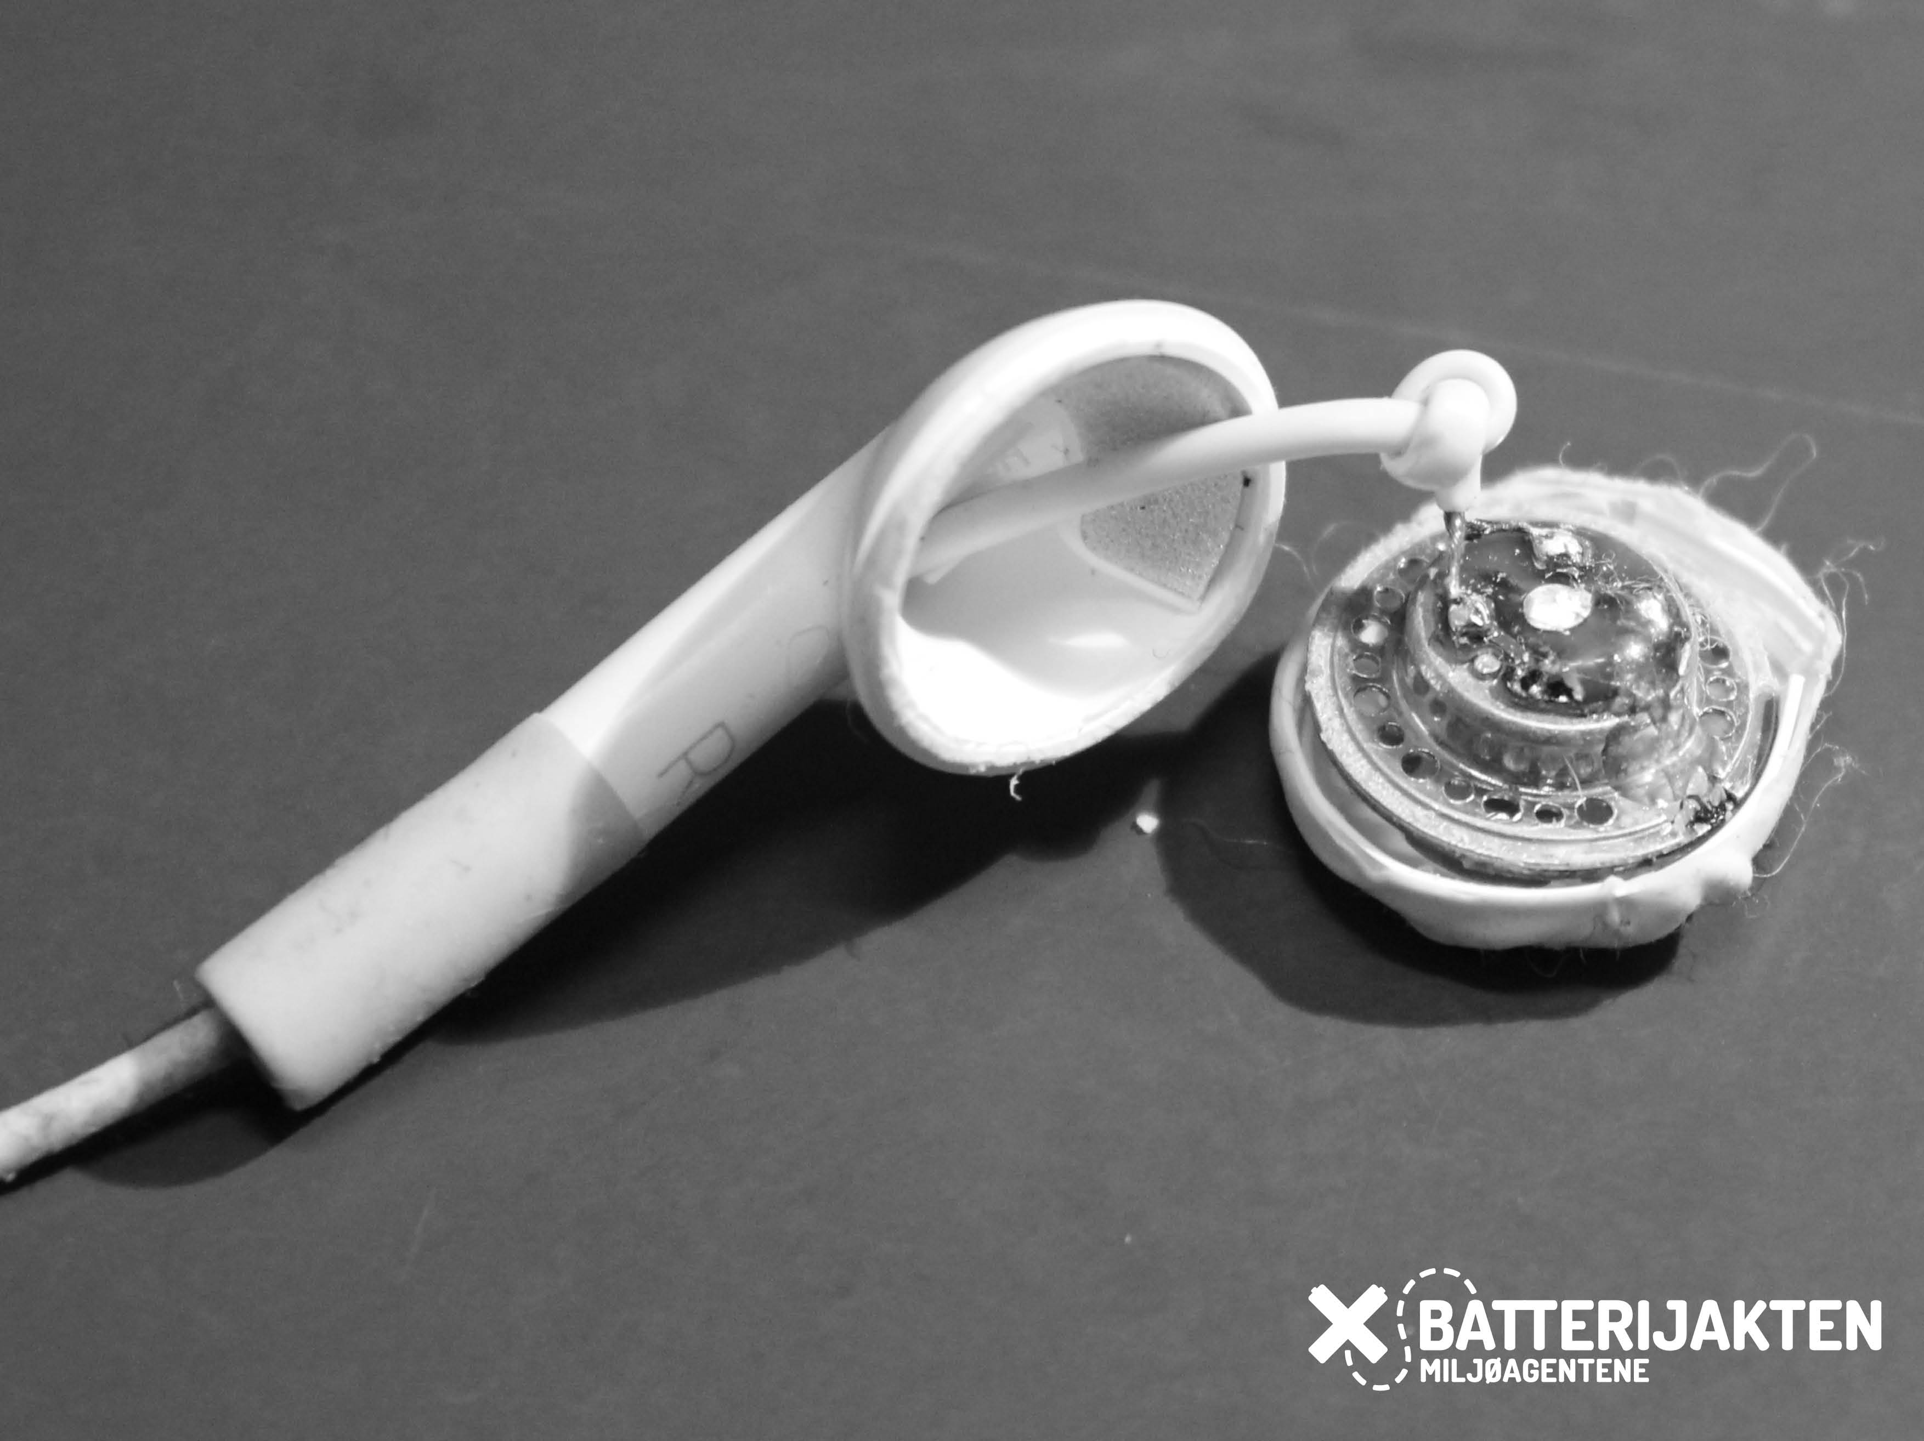

Slide 12
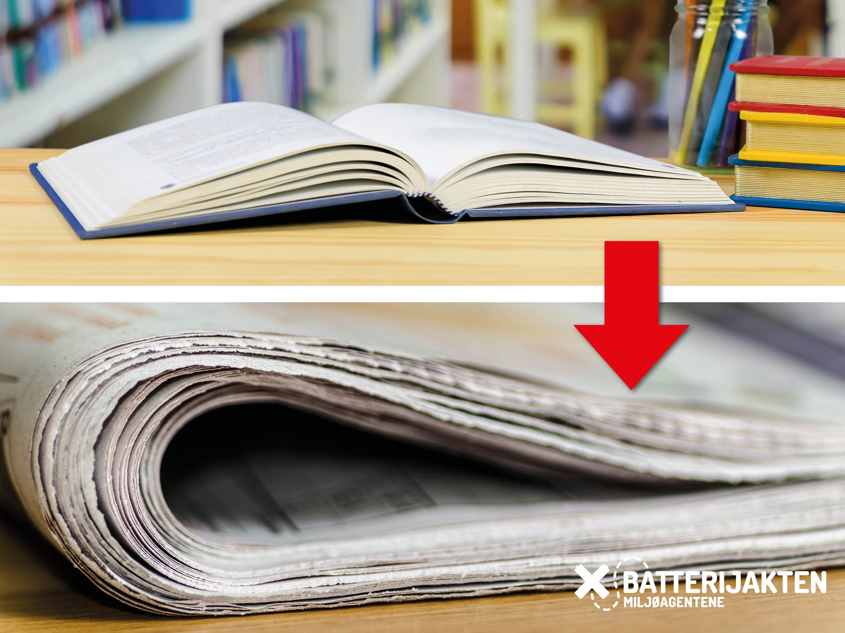

Slide 13
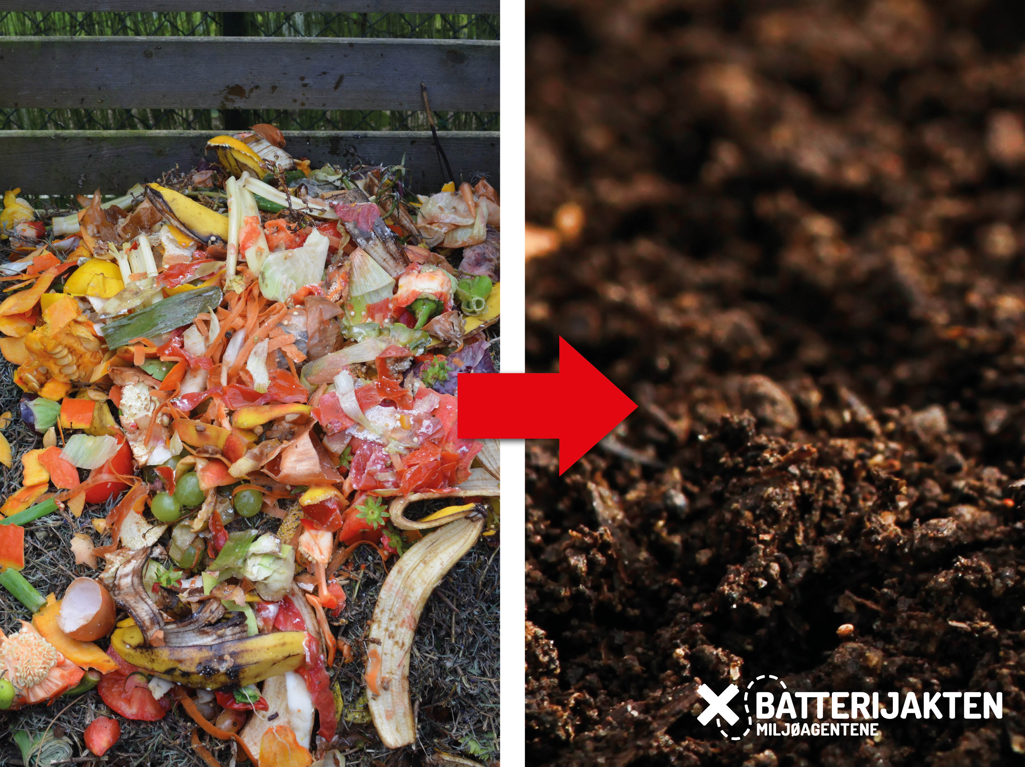

Slide 14
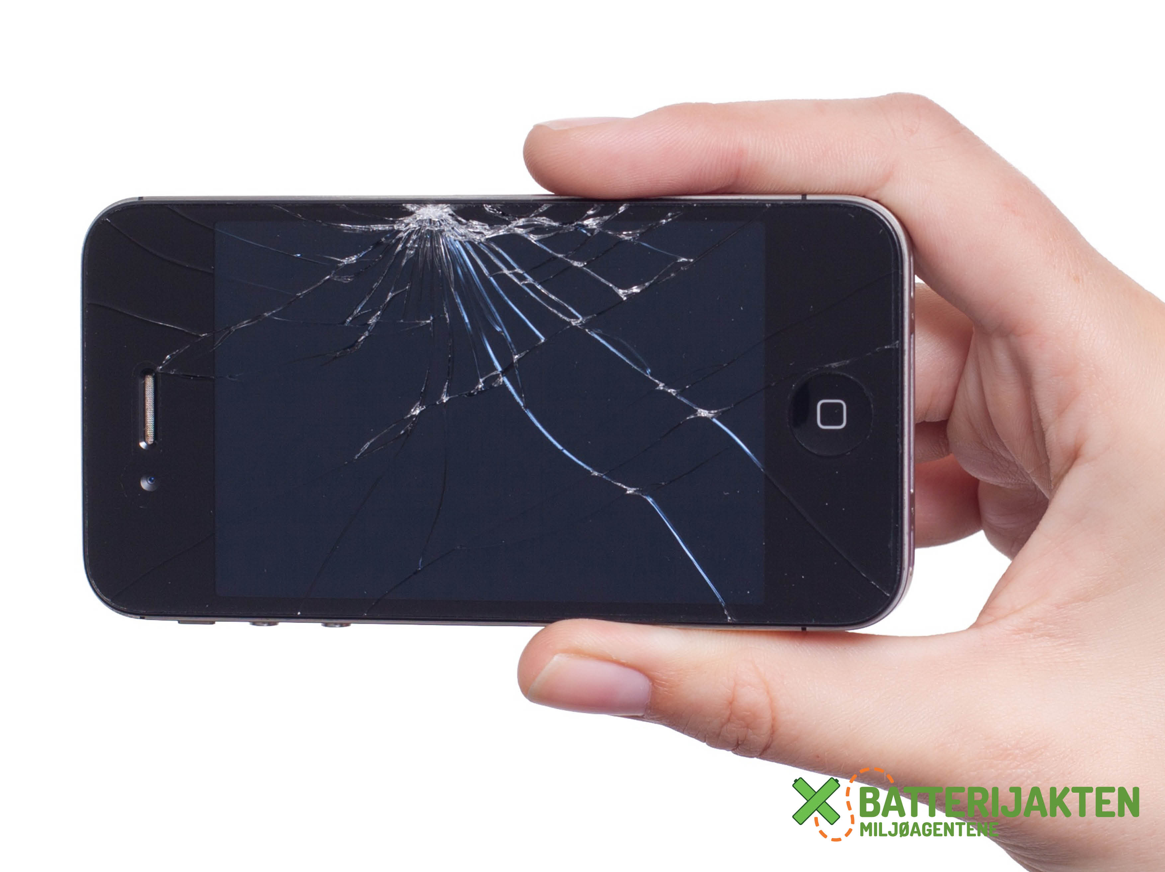

Slide 15
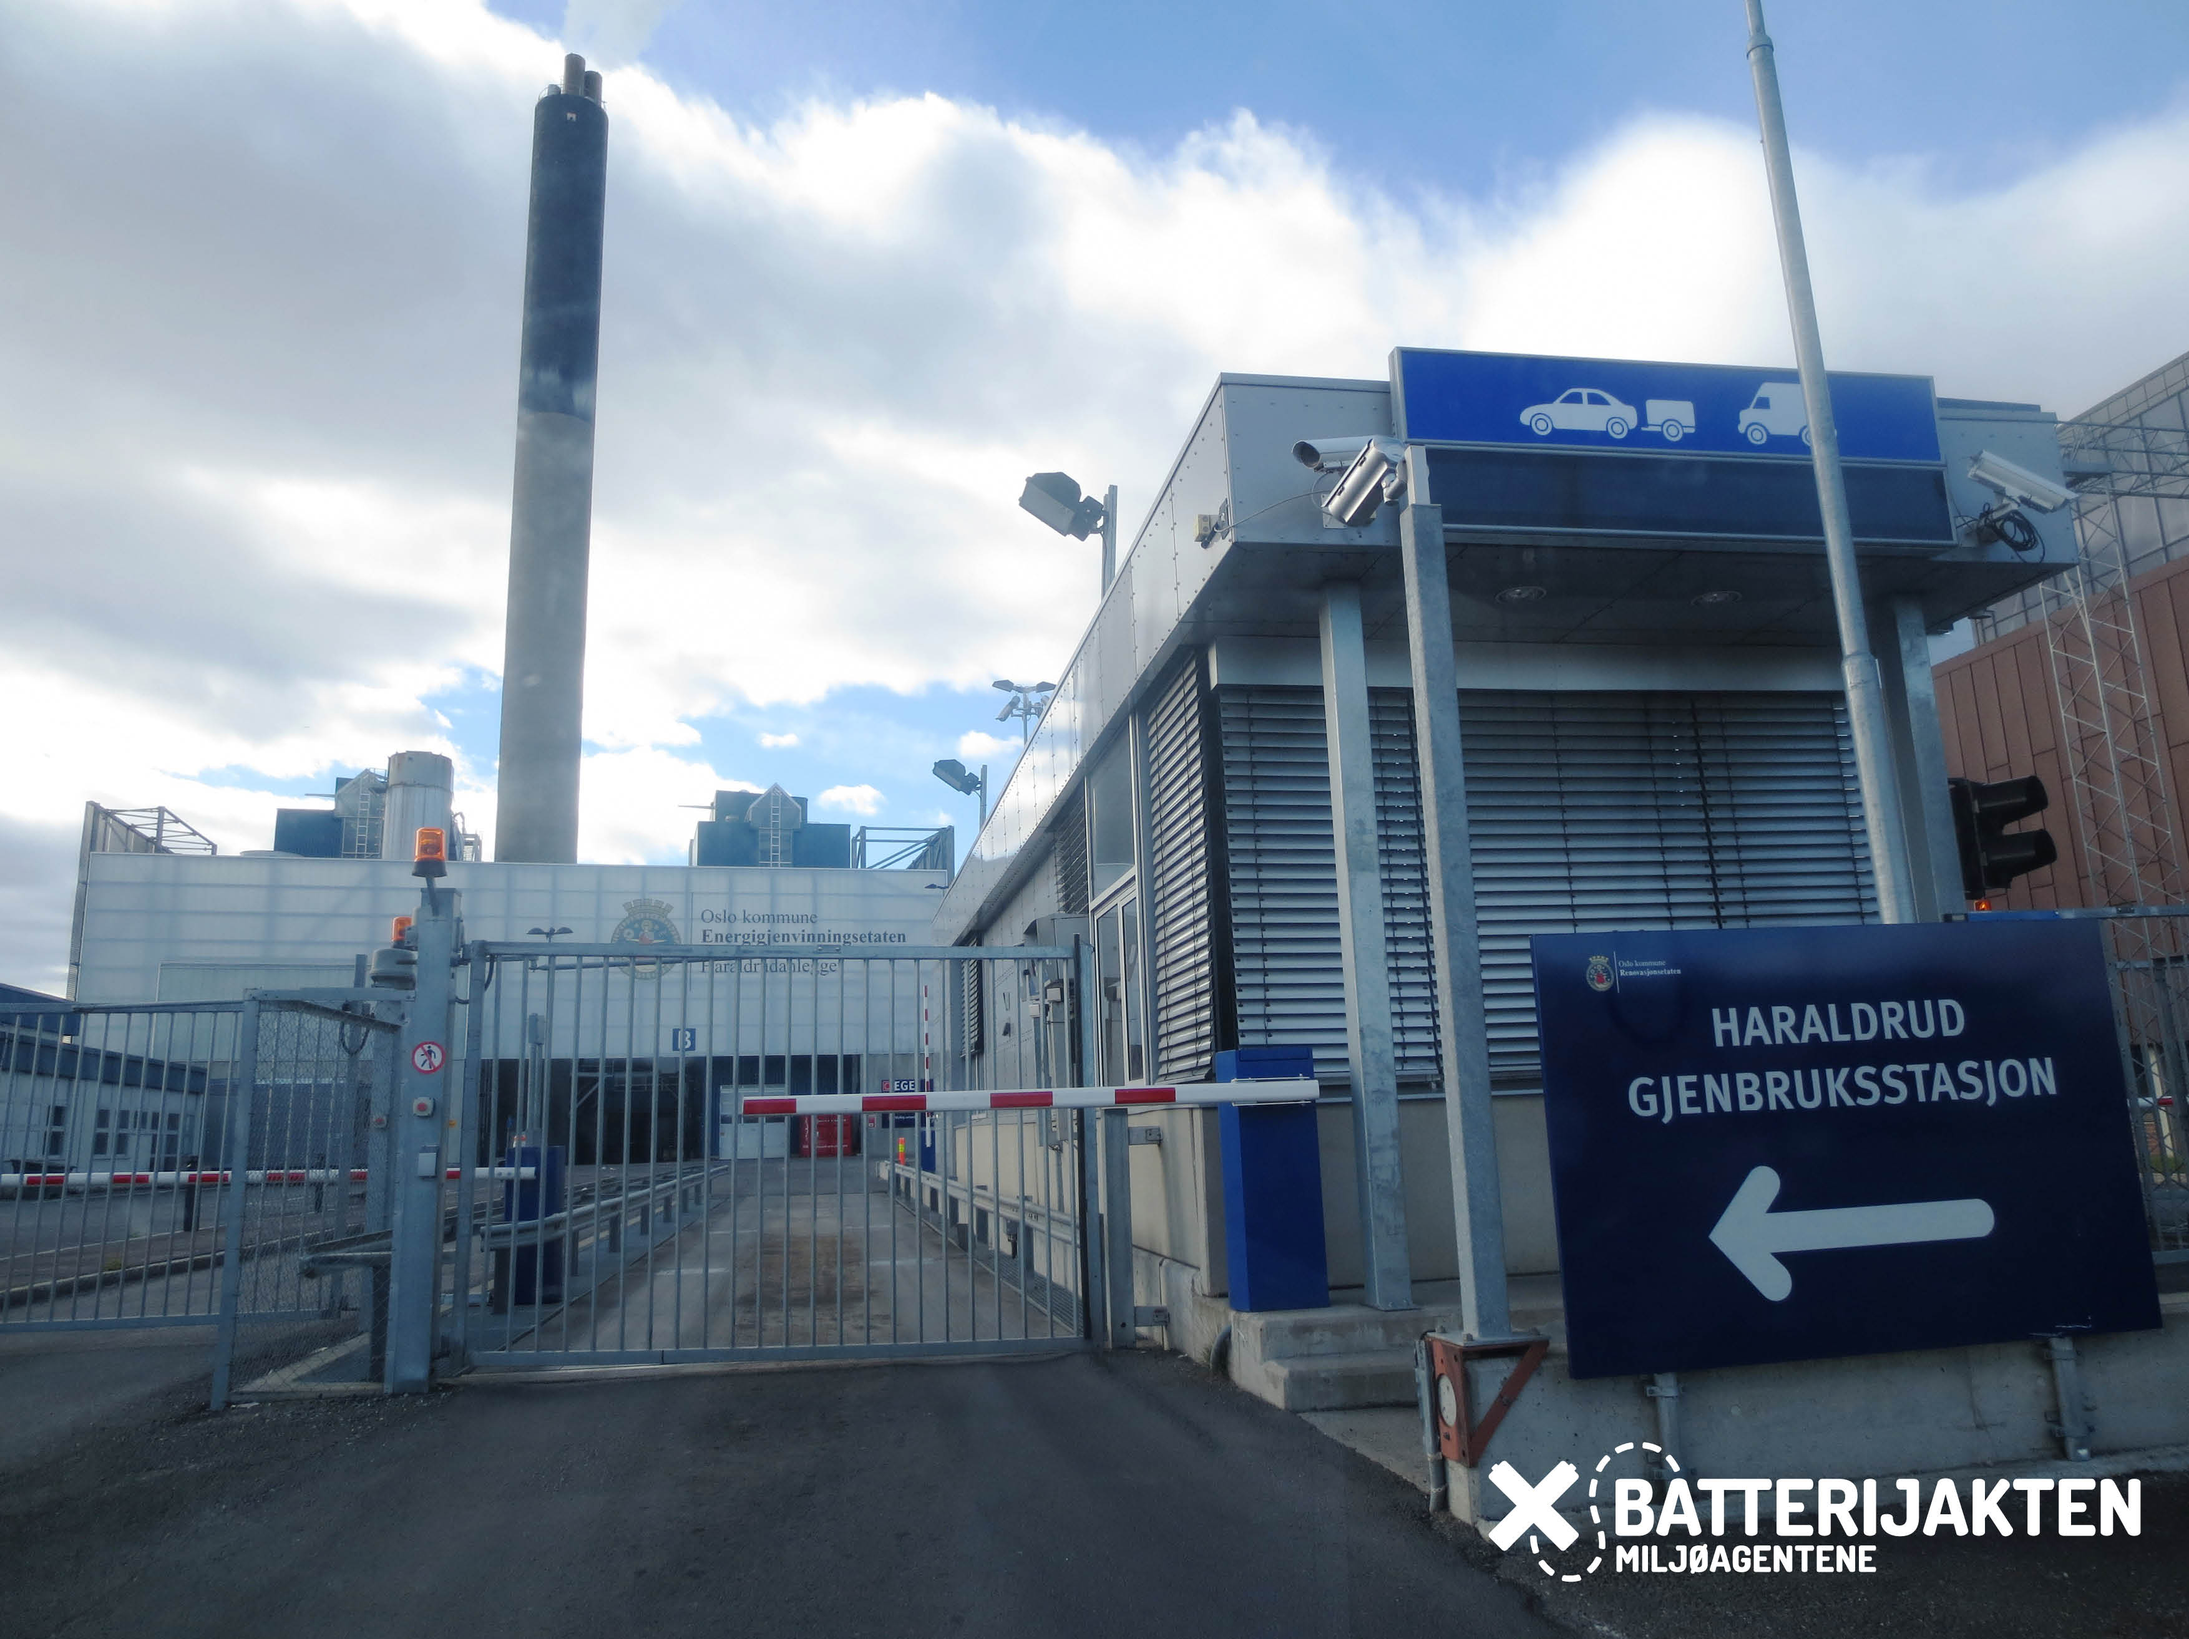

Slide 16
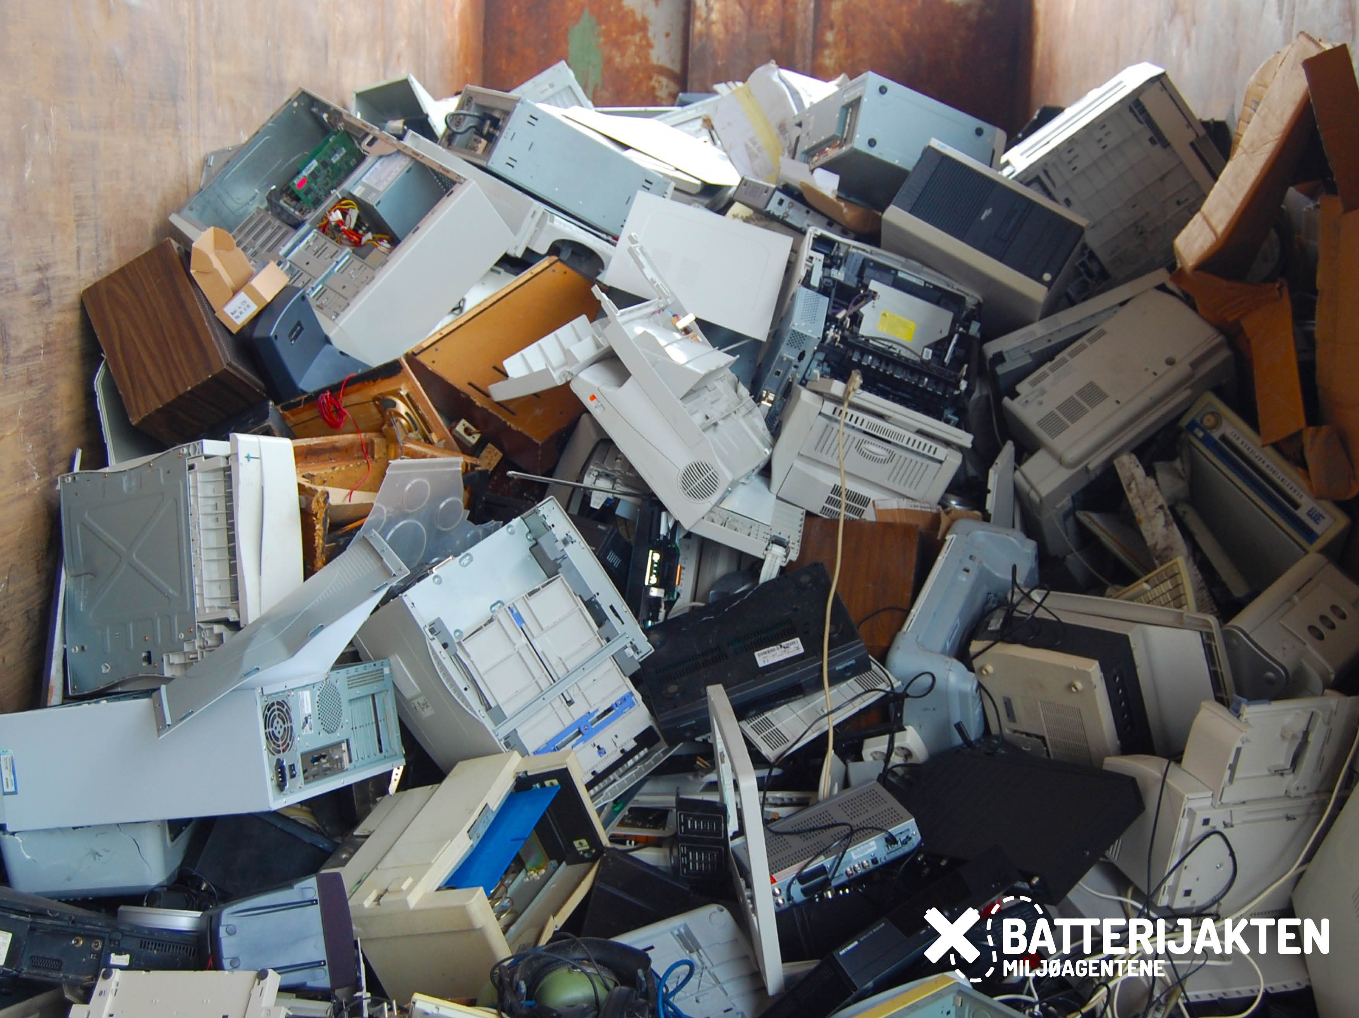

Slide 17
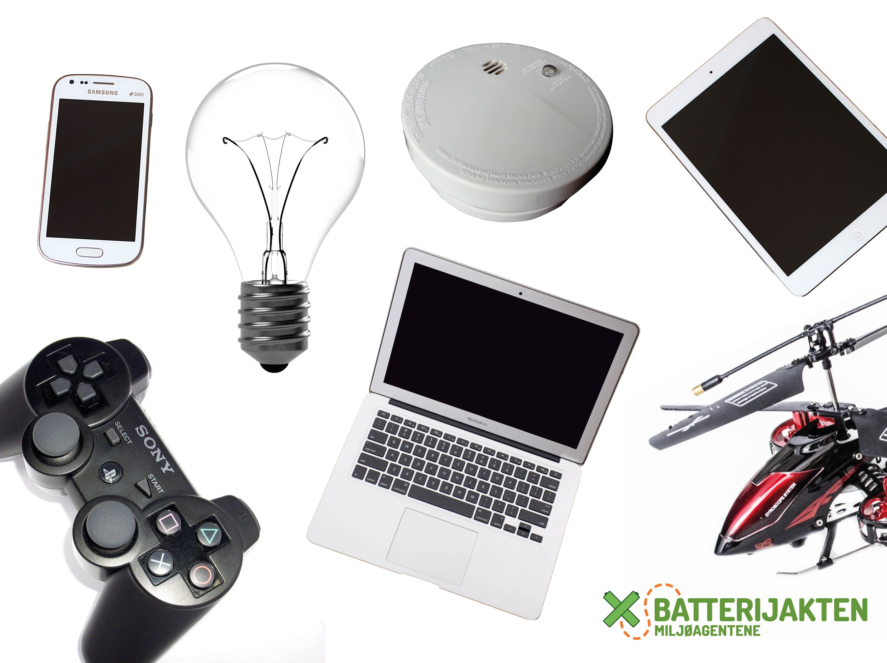

Slide 18
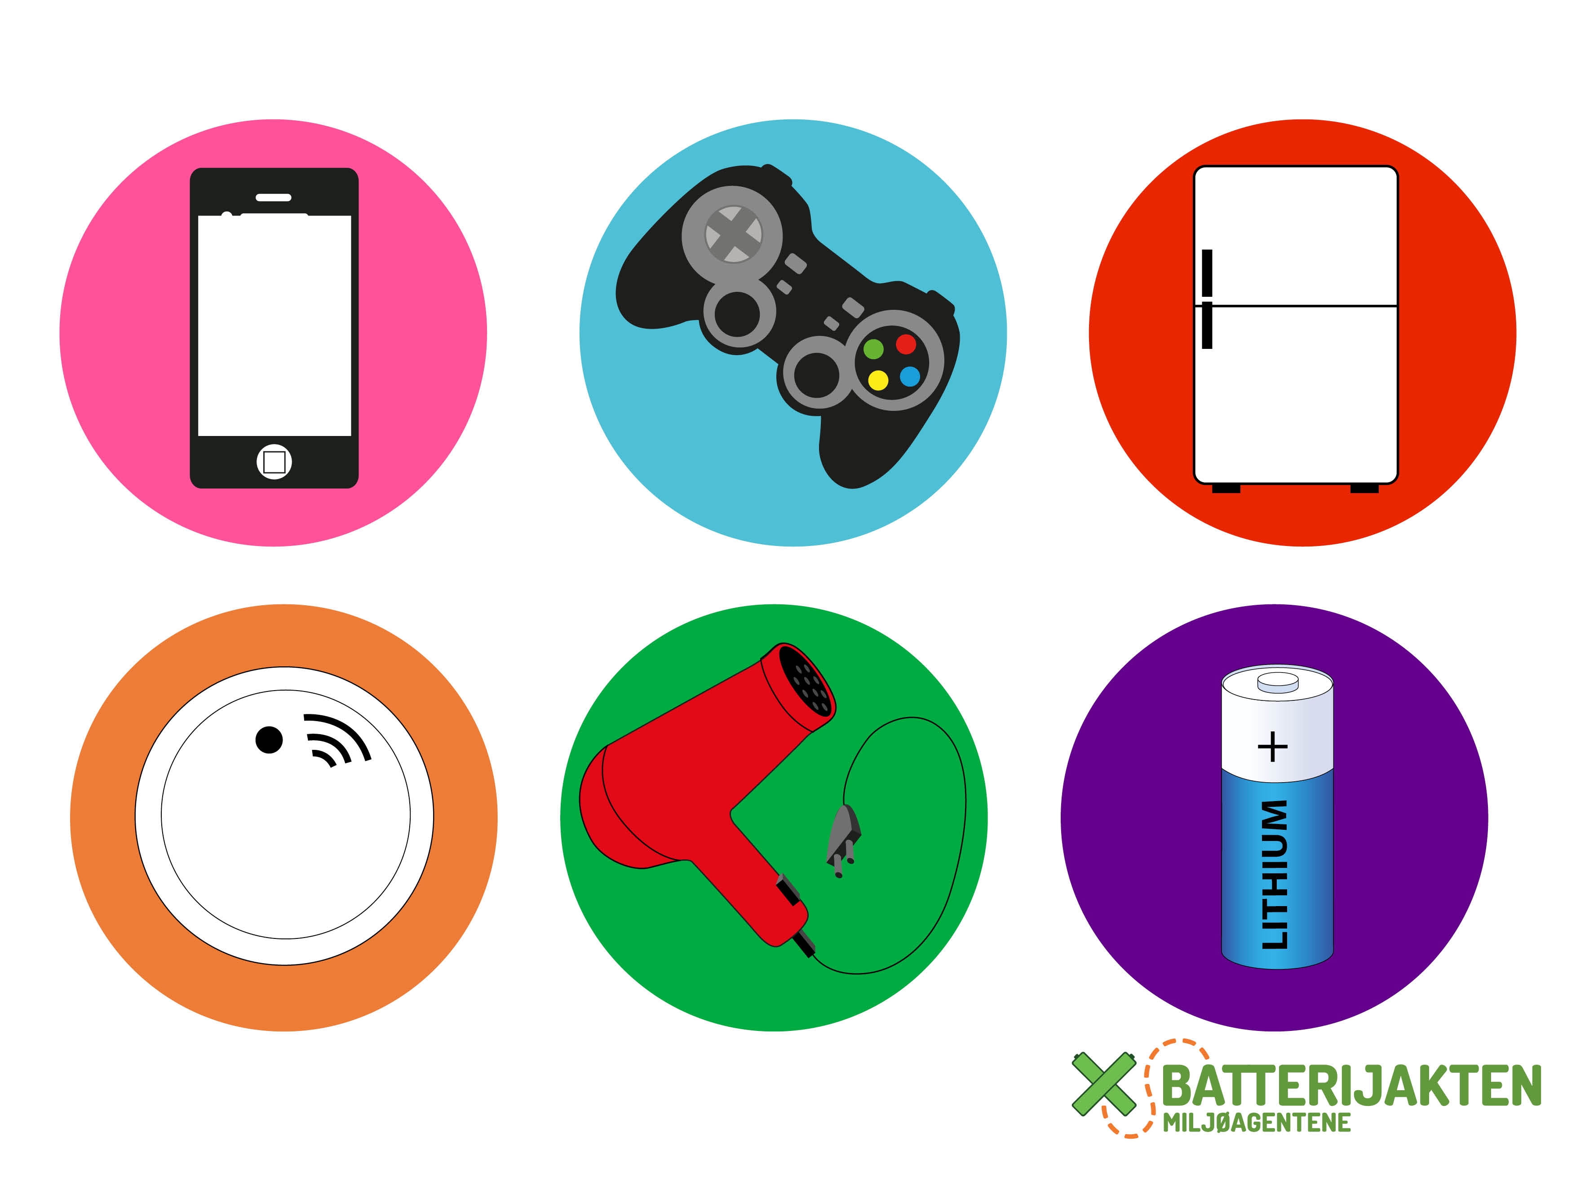

Slide 19
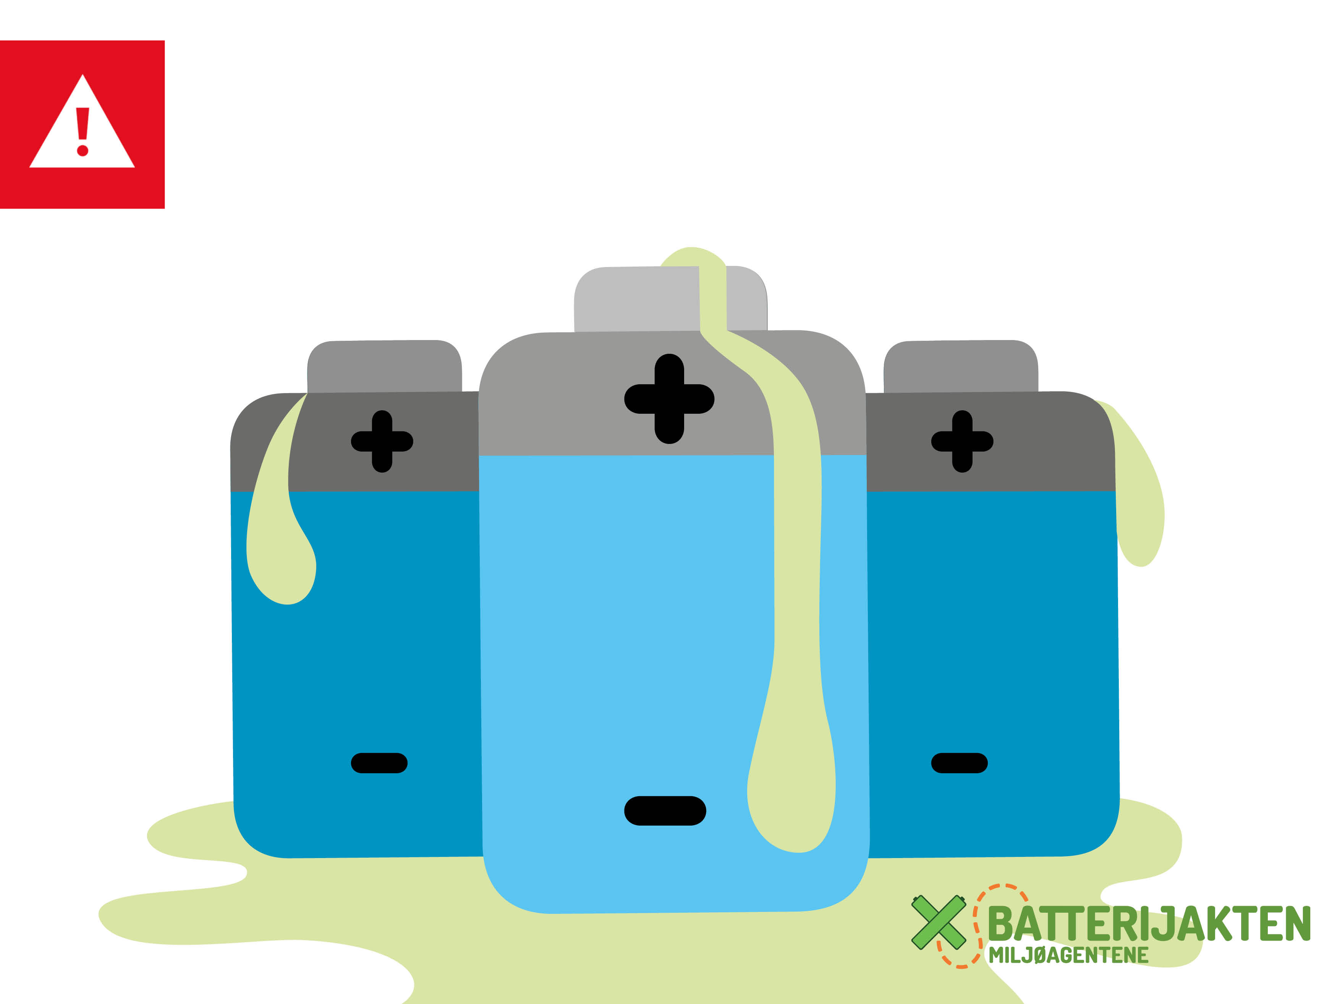
Kadmium, bly og kvikksølv.

Slide 20
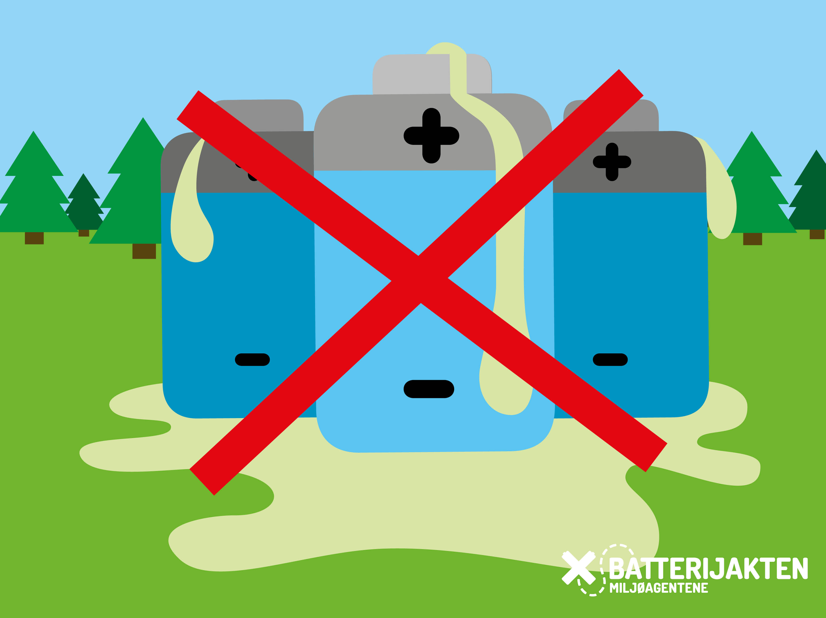

Slide 21
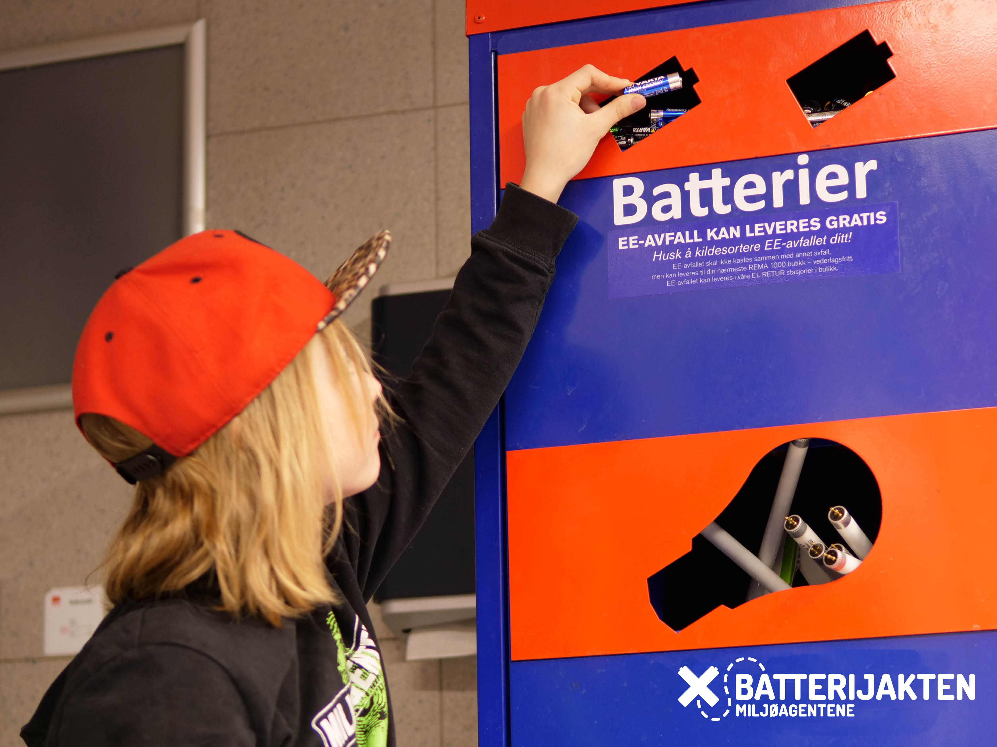

Slide 22

Gjenvinn for jordkloden!

Slide 23


